Slide 1

Інтеграція до світової науки через наукометричні бази даних
Марина Максимович,
керівник відділу забезпечення
АІК інфраструктури
maxmar1@ksu.ks.ua

Slide 2
Постановка проблеми
Чому низький рівень наукової діяльності у ХДУ?
недостатнє фінансування наукових досліджень і розробок за рахунок коштів МОН України;
фізичне та моральне старіння приладів і наукового обладнання;
недостатня кількість докторів і кандидатів наук на деяких кафедрах університету;
недостатній рівень наукових досліджень на деяких кафедрах університету;
низький попит підприємств на результати наукових досліджень;
низька соціально-економічна привабливість роботи науково-педагогічних працівників;
великий обсяг навчального навантаження науково-педагогічних працівників та ін.

Slide 3
Результативність наукової діяльності
Основний продукт наукової діяльності - це публікація (стаття в журналі, доповідь на конференції, монографія, навчальний посібник і т.д.).
Результативність оцінюється двома основними показниками:
  кількість публікацій;
  цитованість.
Об'єктивним методом зовнішньої оцінки наукової продуктивності (засобами самої науки) є основні міжнародні наукометричні покажчики:
  кількість цитувань опублікованих статей («індекс цитування»);
  імпакт-фактор (IF);
  індекс Хірша (h-індекс).

Slide 4
Індекс цитування
Індекс цитування (CI) - кількісний показник числа посилань на роботи автора, або показник вкладу наукового співробітника в розвиток своєї дисципліни.
Найбільш відомі цитатні бази даних представлені в Science Citation Index (SCI) і Journal Citation Reports (JCR), що випускаються Institute for Scientific Information (ISI) Філадельфія, США.
SCI (або його інтернет-версія Web of Sciences - WOS) містить бібліографічні описи всіх статей з оброблюваних наукових журналів і відображає в основному публікації з фундаментальних розділів науки в провідних міжнародних і національних журналах.
JCR - покажчик цитованості журналів визначає інформаційну значимість наукових журналів і їх імпакт-фактори.
Notes:
Найбільш відомі цитатні бази даних представлені в Science Citation Index (SCI) і Journal Citation Reports (JCR), що випускаються Institute for Scientific Information (ISI) Філадельфія, США.
SCI (або його інтернет-версія Web of Sciences - WOS) містить бібліографічні описи всіх статей з оброблюваних наукових журналів і відображає в основному публікації з фундаментальних розділів науки в провідних міжнародних і національних журналах.
JCR - покажчик цитованості журналів визначає інформаційну значимість наукових журналів і їх імпакт-фактори.

Slide 5
Імпакт-фактор
Імпакт-фактор (IF) - чисельний покажчик значущості наукового журналу, який показує скільки разів у середньому цитується кожна опублікована в журналі стаття упродовж двох наступних років після її виходу.
За певний рік
Кількість цитувань даних статей
Імпакт-фактор
=
Кількість опублікованих статей
За попередні два роки

Slide 6


Імпакт-фактор
2009
2010
2011
2012
2013
Усі попередні роки
2012 Impact Factor
Цитування
Основна стаття з 2012
Приклад
Цитовані посилання – опубліковані з 2010 та 2011
Кількість цитувань у 2012 році на статті
20011 року – 3923
20010 року – 3934
разом 7857
Кількість статей у 2011 році – 581
у 2010 році – 414
разом 995

Slide 7
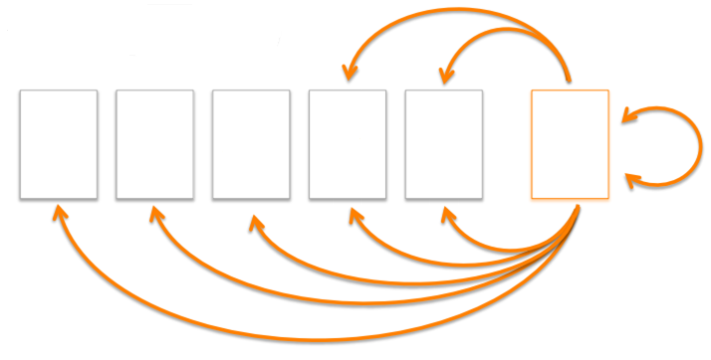
Різновиди імпакт-факторів
IF =
Класичний IF (дворічний)
Цитованість
Статті
Оперативний IF (однорічний)
П’ятирічний IF

Slide 8
Індекс Хірша (h-індекс)
Індекс Хірша був розроблений, щоб отримати більш адекватну оцінку наукової продуктивності дослідника, ніж можуть дати такі прості характеристики, як загальне число публікацій або загальне число цитувань.
h-індекс науковця, який опублікував N статей, дорівнює h, якщо:
  h його статей отримали
  не менше h цитувань
  інші N–h його статей отримали не більше h цитувань
h-індекс 3, означає, що вченим було опубліковано не менше 3 робіт, кожна я яких була процитована 3 і більше разів
якщо у даного дослідника опубліковано 100 статей, на кожну з яких є лише одне посилання, його h-індекс дорівнює 1
Таким же буде h-індекс дослідника, що опублікував одну статтю, на яку послалися 100 разів.
Notes:
Індекс Хірша був розроблений, щоб отримати більш адекватну оцінку наукової продуктивності дослідника, ніж можуть дати такі прості характеристики, як загальне число публікацій або загальне число цитувань.
Крім імпакт -фактора іншими важливими інструментами оцінки видань є «індекс негайного цитування» (immediacy index) та індекс «cited half - life» (період напівжиття ), що показують, наскільки швидко набувають або довго зберігають актуальність статті даного журналу .
Також в науковому світі широко застосовується індекс Хірша ( h - index), який є кількісною характеристикою продуктивності вченого за весь період наукової діяльності і являє собою сумарне число посилань на роботи вченого.

Slide 9
Показники цитування
Для чого потрібні показники цитування?
Індикатор якості роботи дослідників, організацій і журналів.
Визначення рівня наукових досліджень різних організацій чи окремих дослідників. Зокрема, впливають на позицію вузу в різних рейтингах.
Дані показників часто враховуються при визначенні переможців різних грантів, конкурсів, програм.

Slide 10
Термінологія
«Фаховий журнал» - це журнал, який публікує статті з певного конкретного фаху (а не що прийдеться), безвідносно до його корисності.
В Україні наукове фахове видання — це періодичне або продовжуване видання (у тому числі — електронне), внесене до затвердженого Департаментом атестації кадрів МОН України (раніше це була компетенція ВАК України) переліку видань, у яких можуть публікуватися результати дисертаційних досліджень на здобуття наукових ступенів доктора та кандидата наук.
«Міжнародна» база - це база, що індексує статті і видання багатьох країн.
«Наукометрична база» - це база, яка дає можливість розрахувати наукометричні показники (навіть лише кількість статей певного автора).
Notes:
Наукометрична база даних (НМБД) — це бібліографічна і реферативна база даних з інструментами для відстеження цитованості статей, опублікованих у наукових виданнях.
Наукометричні бази можуть відбирати публікації за певними критеріями чи галуззю досліджень; можуть містити лише статті в журналах чи також книжки, тези доповідей на конференціях, препрінти, дисертації.

Slide 11
Наукометричні бази даних (НМБД)
Що збирають наукометричні бази даних?
Одиниця дослідження в цих базах даних - це одна стаття з наступними даними:
  вихідні дані статті (автор, назва статті, журнал, тім, випуск, сторінки, ...);
  анотація статті, якщо вона була у вихідному журналі;
  ключові слова;
  адреси роботи авторів (affiliations), місце їх роботи;
  список цитованої літератури для кожної статті, що робить просто реферативну базу даних базою даних цитування.
«Звичайна» БД
БД цитування
A
A
B
B
C
C
D
D
E
E

Slide 12
Індекси цитування в наукометричних базах даних
Дисциплінарні
Регіональні
Універсальні
RePEc - економіка
MathSciNet - математика
Chemical Abstracts - хімія
PsycINFO - психологія
SPIRES - фізика
CSCD
CSTPC Китай
CSSCI
THCI - Тайвань
CDJP - Японія
РИНЦ - Росія
Web of Science
Scopus
Google Scholar
Index Copernicus

Slide 13
Web of science
Web of Science - база даних Філадельфійського інституту наукової інформації (Thomson Reuter Master Journal List).
Ці ресурси не містять повних текстів статей.
Включають посилання на повні тексти в першоджерелах і списки всіх бібліографічних посилань, що зустрічаються в кожній публікації.
Це дозволяє в короткі терміни отримати найповнішу бібліографію по темі.
Містить 3 бази даних:
  SCIENCE CITATION INDEX EXPANDED (SCI - індекс цитування з природничих і точних наук) - 5900 природничонаукових, технічних і медичних журналів;
  SOCIAL SCIENCE CITATION INDEX (SSCI - індекс цитування з соціальних наук) - більше 1700 журналів з економічних і суспільних наук (суцільна розпис), 3300 - вибіркова розпис
  ARTS AND HUMANITIES CITATION INDEX (A & HCI - індекс цитування з мистецтва та гуманітарних наук) - більше 1400 журналів з ​​гуманітарних наук (суцільна розпис), близько 7000 - вибіркова розпис.

Slide 14
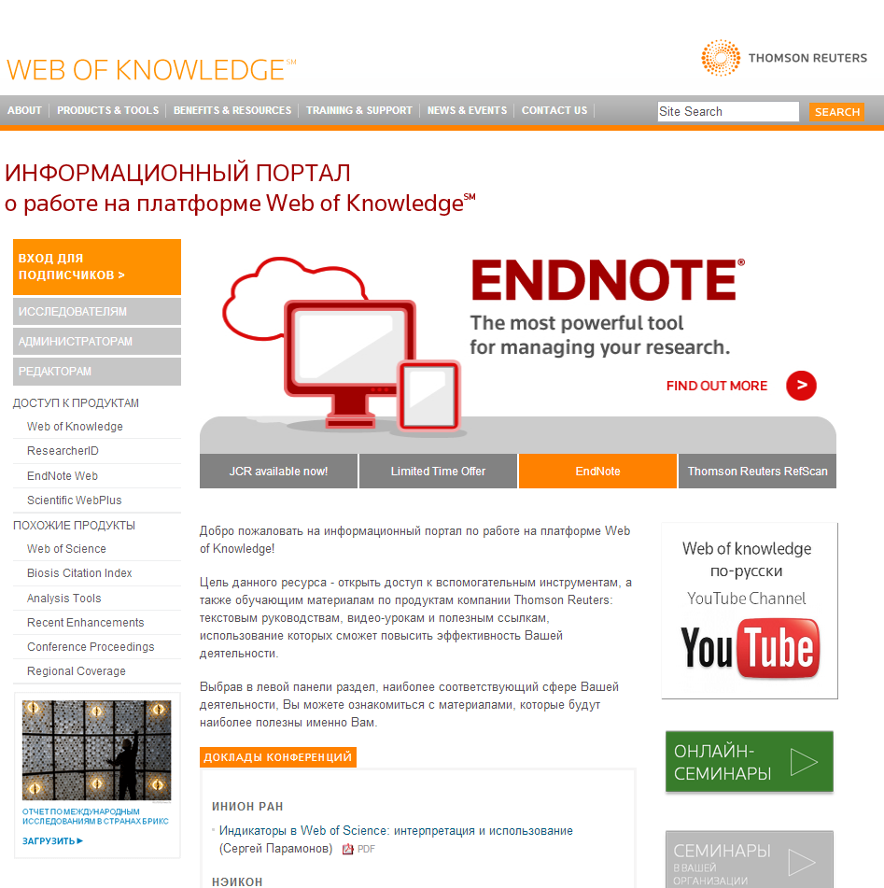
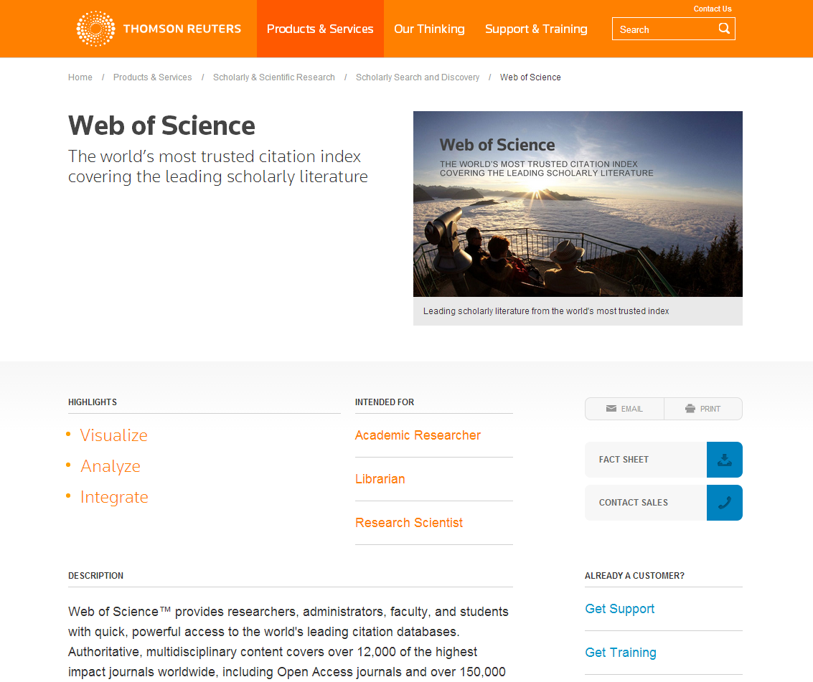
Web of science
Адреса ресурсу: http://thomsonreuters.com/web-of-science/
Російськомовний інформаційний портал http://wokinfo.com/russian/

Slide 15
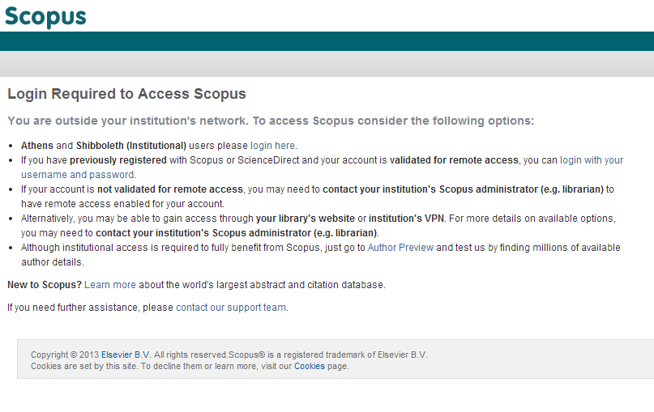
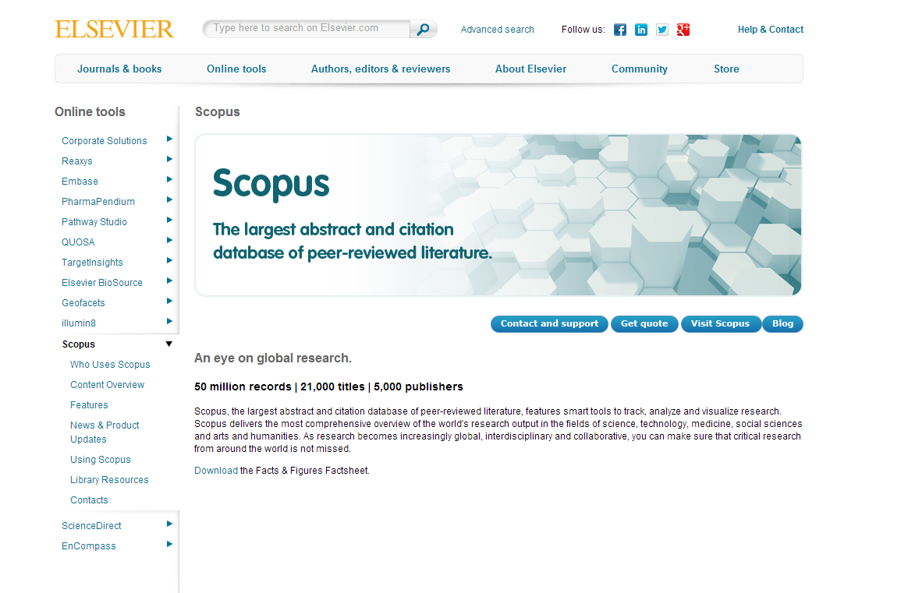
Scopus
Scopus є комерційною БД і повна її версія доступна тільки на умовах передплати через веб-інтерфейс.
Однак існує можливість перегляду ресурсів БД Scopus в обмеженому режимі Author preview (доступні кількість представлених у БД статей автора, h-index, кількість цитувань, історія приналежності).
Адреса ресурсу: http://www.elsevier.com/online-tools/scopus або http://www.scopus.com/

Slide 16
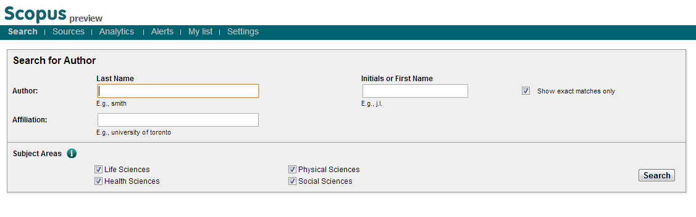
Пошук статей,що проіндексовано в Scopus
Пошук можна зробити зайшовши на сторінку пошуку для авторів і ввести необхідні данні.

Slide 17
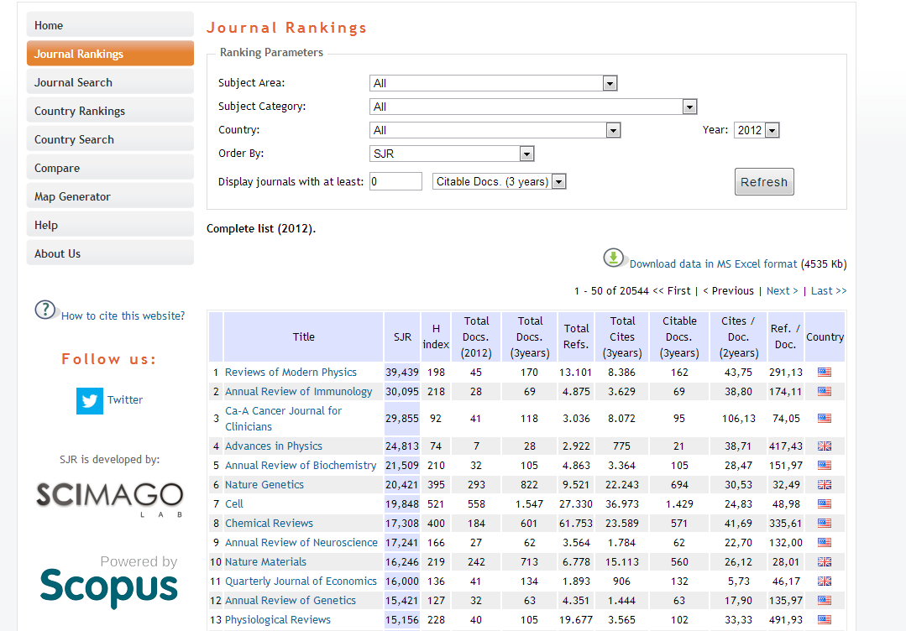

SJR (SCImago Journal Rank)
SJR (SCImago Journal Rank) являє собою рейтинг журналів, що дає можливість оцінити науковий престиж робіт вчених, виходячи з кількості вагомих цитат на кожен документ.
Знаючи точну назву журналу можна знайти його сайт і дізнатися про редакційну політику, список редколегії, вимоги до авторів.
Адреса ресурсу: http://www.scimagojr.com/journalrank.php

Slide 18
Російський індекс наукового цитування
Російський індекс наукового цитування (РІНЦ) створюється Науковою електронною бібліотекою eLIBRARY.RU в рамках проекту, ініційованого Федеральним агентством з науки та інновацій (Роснаука).
РІНЦ - це механізм, що дозволяє оцінити рівень наукового видання на основі формальних і об'єктивних критеріїв.
Основним таким критерієм є відносний показник цитування статей, опублікованих в даному журналі, тобто, його імпакт-фактор.
Вхід у РІНЦ безкоштовний: досить пройти персональну реєстрацію на eLIBRARY (знову-таки безкоштовну) - і індекс цитування перед вами.

Slide 19
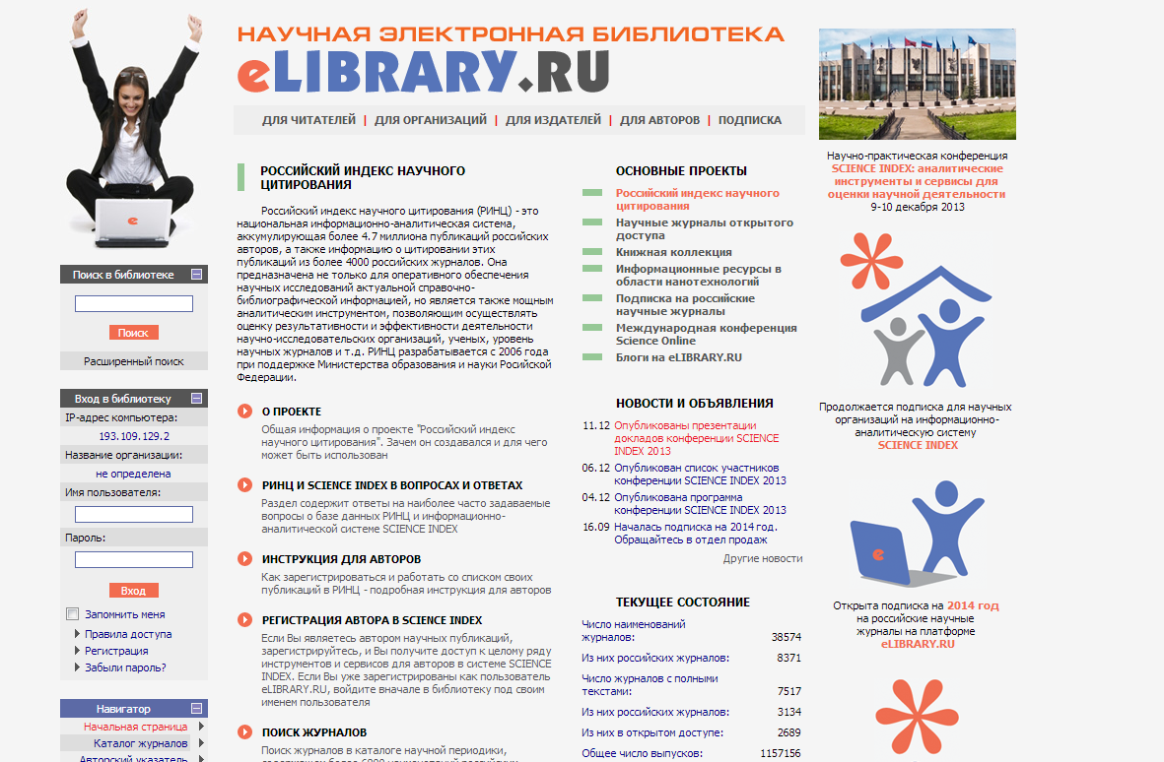
Російський індекс наукового цитування (РІНЦ)
Адреса ресурсу: http://elibrary.ru/defaultx.asp

Slide 20

Google Академія
Google Академія є вільно доступною пошуковою системою, яка індексує повний текст наукових публікацій всіх форматів і дисциплін .
  Пошук за різними джерелами з одного зручною сторінки
  Пошук статей , рефератів та бібліографічних посилань
  Пошук повного тексту документа в бібліотеці або мережі
  Отримання інформації про основні роботах в будь-якій області досліджень
Академія Google класифікує статті так само, як і вчені, оцінюючи весь текст кожної статті, її автора, видання, в якому стаття з'явилася, і частоту цитування даної роботи в науковій літературі .
Найбільш релевантні результати завжди відображаються на першій сторінці.
Адреса ресурсу: http://scholar.google.com.ua/

Slide 21
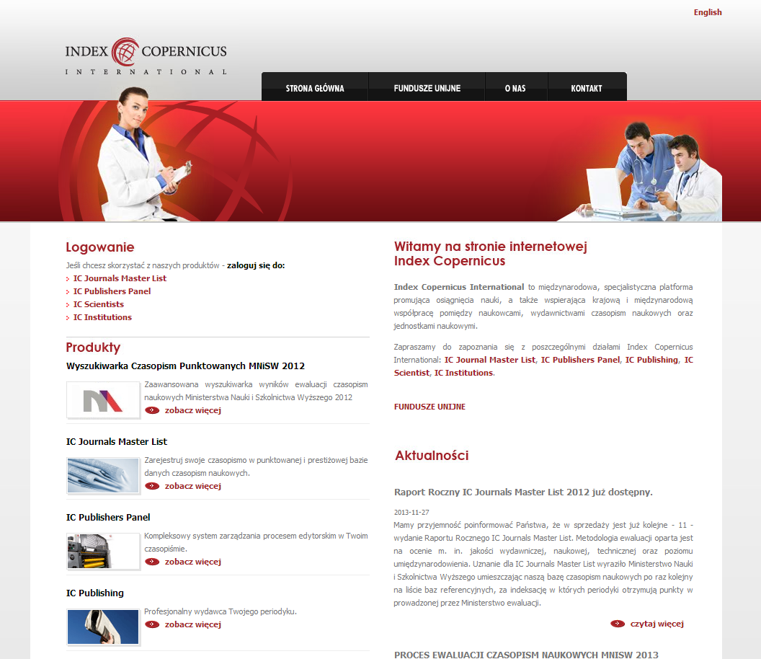
Index Copernicus
Index Copernicus (IC) - міжнародна наукометрична база.
Даний сайт включає індексування, ранжування та реферування журналів, а також є платформою для наукової співпраці та виконання спільних наукових проектів.
База даних має кілька інструментів для оцінки продуктивності, що дозволяють відслідковувати вплив наукових робіт і публікацій окремих учених або наукових установ.
На додаток до оцінки продуктивності, Index Copernicus також пропонує традиційні реферування та індексування наукових публікацій.
Адреса ресурсу:http://www.indexcopernicus.com/

Slide 22
Призначення НМБД
Пошук новітніх даних в будь-який предметної галузі досліджень з різноманітних наукових джерел.
Огляд публікацій профільних журналів.
Отримання конкурентної інформації та інформації про можливих партнерів, що дозволяє залишатися в курсі останніх наукових розробок і приймати стратегічні рішення.
Відкриття нових напрямків роботи в цікавій предметної області.
Кількісна і якісна оцінка наукових досягнень авторів, організацій та наукових публікацій:
  Для авторів - наскільки якісна моя робота, де публікуватися?
  Для студентів / вчених - які дослідження найбільш актуальні, де вчитися / працювати, з ким співпрацювати?
  Для організації - оцінити свої досягнення і досягнення своїх колег
  Для міністерств, фондів - оцінити потенціал організації для фінансування
  Для менеджерів - оцінити поточні тенденції для вкладення коштів

Slide 23
Публікації науковців
Якщо Ви публікуєте свою статтю…
Ваші дані:
  перевіряються;
  порівнюються з вже наявними;
  використовуються при плануванні та обговоренні інших досліджень.
Ваші ідеї (гіпотези):
  обговорюються;
  підтверджуються або спростовуються;
  використовуються в процесі генерації нових ідей.

Slide 24
Публікації науковців
Навіщо потрібно публікуватися в зарубіжних журналах?
Підвищення наукової кваліфікації вченого (для себе) .
Підвищення наукового статусу в науковому співтоваристві , спочатку - в Україні, потім (у разі успіху ) - за кордоном ; як результат - кар'єрне зростання.
Поліпшення «видимості» (visibility) і « доступності» (availability) Ваших наукових розробок шляхом потрапляння публікацій в міжнародні наукометричні бази даних.
Розширення поля наукової діяльності завдяки знайомству з зарубіжними колегами , що зацікавилися вашими роботами , встановлення неформального взаємодії, як результат - міжнародні проекти, гранти, спільні публікації і т.д.

Slide 25
Публікації науковців
Навіщо потрібно публікуватися в зарубіжних журналах?
Підвищення оцінок результативності наукової діяльності для себе за показниками публікаційної активності - кількості публікацій та їх цитованості, як результат - матеріальне заохочення від організації і кар'єрне зростання.
Підвищення рейтингу організації - університету , НДІ , компанії за цими показниками.
Розширення присутності країни в міжнародному науковому співтоваристві, зміцнення позицій України.

Slide 26
Наукова діяльність в Україні
Про опублікування результатів дисертацій на здобуття наукових ступенів (наказ № 1380 від 03.12.2012)
Доктор наук
не менше чотирьох публікацій у наукових періодичних виданнях інших держав з напряму, з якого підготовлено дисертацію. До таких публікацій можуть прирівнюватися публікації у виданнях України, які включені до міжнародних наукометричних баз.
Кандидат наук
не менше однієї статті у наукових періодичних виданнях інших держав з напряму, з якого підготовлено дисертацію. До такої публікації може прирівнюватися публікація у виданнях України, які включені до міжнародних наукометричних баз;
Джерело: http://zakon4.rada.gov.ua/laws/show/z2129-12

Slide 27
Рейтинги наукових журналів України
Представлення даних в мережі Internet | Національної бібліотеки України імені В. І. Вернадського | Інші посилання
Імпакт-фактор наукових журналів України за 2011 р. згідно Journal Citation Reports (дані наукометричної платформи Web of Science корпорації Thomson Reuters)
Рейтинг наукових журналів України за 2011 р. згідно SCImago Journal & Country Rank (дані наукометричної платформи SciVerse Scopus корпорації Elsevier)
Рейтинг наукових фахових видань України в інформаційно-аналітичній системі «Російський індекс наукового цитування»
Представлення наукових фахових видань України у базі даних «Index Copernicus» (Польща)
Рейтинг наукових журналів України згідно даних Google Scholar станом на квітень 2013р.

Slide 28
Рейтинг вищих навчальних закладів України
(за станом на червень 2013 року)
№ п/п | УСТАНОВА | Кількість публікацій у Scopus | Кількість цитувань у Scopus | Індекс Хірша (h-індекс)
1. | Київський національний університет імені Тараса Шевченка | 10947 | 40807 | 64
2. | Харківський національний університет ім. В. Н. Каразіна | 6072 | 22974 | 47
3. | Львівський національний університет імені Івана Франка | 4304 | 16277 | 39
4. | Одеський національний університет ім. І. І. Мечникова | 2252 | 7800 | 37
5. | Національний технічний університет України "Київский політехнічний інститут" | 3961 | 6597 | 32
… | … | … | … | …
85 | Херсонський державний університет | 35 | 44 | 4

Slide 29
Показники публікаційної активності науковців ХДУ за наукометричною БД Scopus (за станом на квітень 2013 року)
№п/п | ПІБ автора | Показники
 |  | Кількість публікацій | Кількість цитувань | h-index
1. | Ходосовцев О.Є. | 9 | 18 | 4
2. | Співаковський О.В. | 6 | 2 | 1
3. | Кушнір Н.О. | 3 | 39 | 2
4. | Русіна Л.Ю. | 10 | 13 | 2
5. | Мойсієнко І.І. | 4 | 2 | 3
6. | Львов М.С. | 6 | 3 | 1

Slide 30
Рекомендації до написання статті
Якість статті
Оригінальність - нове в предметній області, методах або результати
Відповідність існуючим поняттям і їх розширення
Наукова методологія - достовірність та об'єктивність висновків
Ясність викладу , структурованість матеріалу і якість написання
Ґрунтовна, логічно викладена аргументація
Теоретичне і практичне значення
Новизна і доречність посилання
Міжнародний / Глобальний підхід
Суворе дотримання редакційних рамок і завдань журналу
Хороший заголовок, ключові слова і добре написаний реферат / анотація

Slide 31
Рекомендації до написання анотації
Інформативність (не містити загальних слів).
Оригінальність (не бути калькою української анотації з дослівним перекладом).
Змістовність (відображати основний зміст статті і результати досліджень).
Структурованість (слідувати логіці опису результатів в статті).
«Англомовність» (написані якісною англійською мовою).
Компактність (укладатися в об'єм від 100 до 250 слів).

Slide 32
Найпоширеніші питання, які можуть виникати у науковців

Slide 33
Етапи наукової діяльності
Як зробити так, щоб про моє дослідженні дізналися?
Як знаходити партнерів для досліджень?
Як отримати статистику по публікаціям?
Що вже відомо?
Які найактуальніші напрями?
Хто займається дослідження?
Хто фінансує дослідження?
Проведення досліджень
Вибір журналу
Підготовка до публікації
Створення свого бренду
Як зручно збирати і керувати бібліографічними списками?
Як можна просто обмінюватися посиланнями з колегами?
Як оформити список бібліографії?
В яких журналах публікуються дослідження по моїй темі?
Які самі найвпливовіші журнали?
Де необхідно публікувати свої статті?

Slide 34
Інструменти від Thomson Reuters
Web of Knowledge (WoK) - це інтегрована web-платформа, створена компанією Thomson Reuters з метою фільтрування інформаційного потоку наукових публікацій та подій (конференцій, патентів, сайтів і даних, доступних у відкритому доступі). Адреса ресурсу: http://wokinfo.com/russian/
Researcher ID - це безкоштовне інтерактивний простір для створення унікального ідентифікатора Вас, як ученого, та власного профілю. Адреса ресурсу: http://www.researcherid.com/
Endnote Web - це інтегрована з іншими продуктами Thomson Reuters для науково-дослідницького співтовариства відносна безкоштовна (у базовій частині ) програма, призначена для оптимізації процесу написання наукових праць. Адреса ресурсу: http://endnote.com/
Оскільки Researcher ID, Endnote Web і Web of Knowledge інтегровані один з одним, достатньо зареєструватися в одному з них, щоб отримати доступ до всіх.
Доступ до Researcher ID і Endnote Web - вільний, а до Web of Knowledge - за платною підпискою, користуватися першими двома можна з будь-якого комп'ютера з виходом в Інтернет, а останнім - тільки з комп'ютера, підключеного до локальної мережі організації, що оформила підписку .
Notes:
Web of Knowledge ( WoK ) - це інтегрована web - платформа , створена
компанією Thomson Reuters з метою фільтрування інформаційного потоку наукових
публікацій та подій (конференцій , патентів , сайтів і даних , доступних у відкритому
доступі) .
Researcher ID - це безкоштовне інтерактивний простір для створення унікального
ідентифікатора Вас , як ученого ( РІНЦ - це аналог Researcher ID ) , та власного
профілю. Профіль може містити дані про Ваше університеті , наукових інтересах і
список публікацій (доступний , насамперед, у WoK і WoS ; але також через ряд
найбільших світових бібліотек ( в т. ч. РДБ ) і ( при деяких варіантах передплати)
завантаження Ваших статей). Оскільки Researcher ID інтегрований з Web of Science ( Web of
Knowledge ) і Endnote Web , знаючи дослідний номер цікавить Вас автора, Ви
можете швидко здійснювати пошук його робіт у WoS . Крім того , і Вас буде легше знайти
за публікаціями - будь-який користувач WoK , клікнувши на номері Вашого ID наприкінці
статті , вийде на Вашу персональну сторінку , що включає список Ваших
публікацій . Тобто , буде створена пряме посилання із запису WoS на Ваш профіль
Researcher ID .
Endnote Web - це інтегрована з іншими продуктами Thomson Reuters для науково-
дослідницького співтовариства відносна безкоштовна (у базовій частині ) програма ,
призначена для оптимізації процесу написання наукових праць. А саме: збору
бібліографічної інформації з Web of Science і різних інтернет- джерел
(включаючи , в числі іншого , конкурента Google Scholar )) ; створення власної бази
даних (бібліотеки ) , окремі частини якої можна відкривати для роботи іншим
користувачам ( наприклад , можна таким чином створити список рекомендованої
літератури по курсу для студентів); а також додавання посилань і складання
бібліографічних списків ( за допомогою програми Cite While You Write ) в тому вигляді , в
якому це потрібно будь-яким з журналів , зареєстрованому в WoK . Нещодавно в список
доступних стилів оформлення виносок і списку літератури додався і російський
ГОСТ .
Оскільки Researcher ID , Endnote Web і Web of Knowledge інтегровані один з одним ,
достатньо зареєструватися в одному з них , щоб отримати доступ до всіх .
Отримані логін і пароль будуть дійсні для доступу до залишився двом також .
АЛЕ: оскільки доступ до Researcher ID і Endnote Web - вільний , а до Web of Knowledge -
за платною підпискою , користуватися першими двома можна з будь-якого комп'ютера з
виходом в Інтернет , а останнім - тільки з комп'ютера , підключеного до локальної
мережі організації , що оформила підписку . Н

Slide 35
Як працюють наукометричні бази даних?
За результатами наукових досліджень учений публікує статтю в реферованому науковому журналі.
Інформація з усіх наукових журналів оцифровується в єдину базу даних.
Для кожної статті підраховується кількість посилань на неї в інших статтях.

Slide 36
Чи публікація в журналі який включений в НМБД обов'язково повинна бути англійською мовою?
Ні, не обов'язково.
Це залежить від редакційної політики журналу. Українські журнали,які зареєстровані в НМБД, як правило приймають до публікації статті українською мовою.
Вимоги до мови статті повинні знаходитися на сайті журналу.
Деякі українські журнали приймають статті лише англійською мовою.

Slide 37
Які є видавництва відкритого доступу?
OASPA (Open Access Scholarly Publishing Association)
BioMedCental – 209 рецензованих академічних журналів в галузі біології, медицини та суміжних дисциплін.
Co-Action Publishing – норвезьке видавництво, книги та журнали (Vulnerable Groups & Inclusion, Infection Ecology & Epidemiology, Polar Research, Annals of Innovation & Entrepreneurship та ін.).
Hindawi Publishing – понад 200 назв журналів колекції наука, техніка, медицина.
PLoS (Public Library of Science) – 7 академічних журналів (PLoS Biology, PLoS Medicine, PLoS Genetics, PLoSComputational Biology, PLoS Pathogens, PLoS Neglected Tropical Diseases та найбільший в світі академічний журнал PLoS One.
PhysMathCentral – журнал PMC Biophysics.
Oapen – монографії з соціальних та гуманітарних наук у відкритому доступі.
Versita Open – 200+ академічних журналів з різних дисциплін.

Slide 38
Які є проекти відкритих ресурсів комерційних видавництв?
Blackwell Publishing – (Online Open)
Cambridge Journals – (Cambridge Open Option)
Oxford Journals – (Oxford Open — optional open access model)
Nature Publishing Group
Royal Society of Chemistry (RSC) – (RSC Open Science)
Springer – (Open Choice)
Taylor and Francis – (iOpenAccess)
World Scientific – (WorldSciNet OPEN ACCESS)
Wiley-Blackwell

Slide 39
Які існують українські ресурси?
Гарвестер української наукової інформації. Даний ресурс розроблений та впроваджений Житомирським державним університетом імені Івана Франка в рамках виконання проекту „Електронна бібліотека вищого закладу освіти інтегрована в Європейські освітньо-наукові бібліотечні системи“. Надає можливість одночасного пошуку в електронних повнотекстових бібліотеках України.
Наукова періодика України. Портал наукової періодики Національної бібліотеки України ім. В.І. Вернадського НАН України представляє відкритий доступ до наукових журналів та збірників наукових праць, виданих в Україні, в основному за 2 останні роки, але є і з глибоким архівом (від
першого числа).

Slide 40
Де знайти дисертації?
ADT (Australiasian Digital Theses Program) – дисертації Австралії.
Biblioteca Digital de Teses e Dissertacoes – дисертації Бразилії.
Cybertesis – дисертації з Бразилії, Канади, Чілі, Франції, Гонконгу, Мексики, Перу, Іспанії та США.
DART-Europe – міжнародний спільний проект різних університетів Європи.
Deusche National Bibliothek – проект Німецької національної бібліотеки: всі дисертації з 1998 року.
DissOnline – електронний архів академічних праць, створений та підтримується Національною Бібліотекою Німеччини. Архів містить понад 60 000 дисертацій і докторських робіт, захищених в Німеччині.
DiVA - дисертації та інші дослідницькі матеріали від 26 інституцій скандинавських країн EThOS -Electronic Theses Online Service (EThOS) – Сполучене Королівство.
Pakistan Research Repository – проект Комісії з Вищої Освіти країни, понад 5000 назв тез та повних текстів PhD дисертацій англійською мовою.
NARCIS – Нідерланди.
Networked Digital Library of Theses and Dissertations – мережева цифрова бібліотека авторефератів та дисертацій.
National ETD Portal (South Africa) – дисертації Південної Африки.
Theses Canada Portal – загальнодоступні канадські дисертації за період 1998-2002 рр.

Slide 41
В яких журналах публікувати статті?
Необхідно читати англійською мовою журнали провідних видавництв (Elsevier, Springer, Wiley, Taylor & Francis, OUP, CUP, AIP, APS, Nature, Science, журнали спеціалізованих видавництв і товариств, доступні організації тощо). Значна частина журналів цих видавництв мають досить високі показники цитованості.
Шукати журнали по темі в індексах цитування - у Scopus, Web of Science та ін.
Вибирати журнали з наукометричних БД на основі даних про їх рівень цитованості - по імпакт -фактору з JCR (Journal Citation Reports - Web of Science) або SJR (Scimago Journals Ranking - Scopus) .

Slide 42
Чи обов'язково за публікацію потрібно платити?
Ні, не обов'язково.
Хоча існують журнали які вимагають плату, але варто пошукати і знайти журнал, який не бере гроші за це.
Принаймні в журнали з фундаментальних наук грошей не вимагають.
Всю інформацію щодо оплати потрібно шукати на сайті журналу.

Slide 43
Як підвищити власне цитування?
Прагнути надавати в журнали оригінальні статті високого наукового та методичного рівня, на які охоче могли б посилатися інші автори.
Представляти наукові статті в журнали з високим імпакт-фактором.
Видання мають бути широко відомими і доступними.
Публікуватися в співавторстві з колегою, що мають високі наукометричні показники.
При поданні публікації в англомовні видання, слід давати посилання на власні статті, що опубліковані в перекладеній версії журналу.
Публікуватися у виданнях, що є науковими і рецензованими, тобто всі публіковані матеріали повинні проходити ретельну наукову експертизу.

Slide 44
Як підвищити власне цитування?
Збільшити обмін посиланнями з колегами.
Збільшити самоцитованість (робити посилання на свої статті , опубліковані раніше із зазначенням видання).
При публікаціях статей обов'язково вказувати на те, що автор є співробітником університету.
При публікації статей у реферованих журналах включати в співавтори викладачів і науковців університету.
Перед подачею статті в журнал рекомендується представити її як доповідь на конференціях і круглих столах, з цією допомогою можна отримати цінні питання і зауваження від інших вчених, що працюють в цій галузі.
Якщо ж не вдається опублікувати жодної роботи з обраної тематики протягом двох років, то краще скорегувати або змінити тему.

Slide 45
Як підвищити власне цитування?
Заголовок статті, авторське резюме (анотація), ключові слова і список літератури - найважливіші частини статті!
Авторське резюме - перше враження про статтю.
Складіть ясну і повну анотацію, що містить основні ключові слова.
Використовуйте релевантні і відомі для зарубіжних колег ключові слова.
Складати якісні реферати (анотації, огляди) статей з вживанням загальноприйнятою у світовій практиці термінологією.
Використовуйте лаконічне описову назву, що містить основні ключові слова теми публікації (найкраще читаються і цитуються статті з заголовком з 6-10 слів, дуже довгі - найгірше);
Зробіть свої посилання повними і правильними - це життєво важливо при їх індексуванні в БД цитування; якісні посилання - показник рівня статті!
Стаття повинна бути написана в одному стилі (якщо є співавторство).

Slide 46
Як підвищити власне цитування?
Перш ніж переводити статтю на англійську, необхідно спочатку, щоб вихідний текст був грамотним: виправити стилістичні, пунктуаційні та орфографічні помилки, перевірити сполучуваність слів і виразів, правильність вибору понять.
Автор також сам повинен уміти переглянути переклад статті та вказати лінгвістові на наявні неточності перекладу. Тому необхідно вивчати останні номери провідних зарубіжних журналів, бажано ті, в які Ви збираєтеся подати статтю, ще краще книги за фахом, щоб дізнатися загальноприйняті переклади термінів і словосполучень.
Бажано дати почитати носію мови. Якісна англійська мова - найважливіший показник якості статті.
Уважно переглянути відповіді рецензентів. Переглянути ще раз свою роботу і опрацювати відповідно до зауважень.

Slide 47
Дякую за увагу!
вул. 40 років Жовтня, 27
Херсонський державний університет
Відділ забезпечення
академічно-інформаційно-комунікаційної інфраструктури
аудиторія: 515, головний корпус
тел. 0552 32-67-82 (внутрішній 602)
e-mail: ksu.vzaiki@ksu.ks.ua

